Slide 1
Система работы в ДОУ
по сохранению и укреплению
здоровья детей

Slide 2
Мероприятия по адаптации детей.
1.Режим (щадящий)
Укороченное время пребывания в ГОУ.
2.Питание
Сохранение привычного способа питания на период адаптации. Не кормить насильно.
3.Гимнастика
Занятия, соответствующие возрасту.
4.Закаливание
Закаливание.Теплые гидропроцедуры дома.
5.Воспитательные воздействия.
Занятия, соответствующие возрасту и развитию при отсутствии негативной реакции ребенка.
6. Профилактические прививки
Не раньше окончания адаптации
7.Диспансеризация, проводимая врачами специалистами.
При необходимости-консультация врачей-специалистов.
8.Сдача анализов
По календарю. Желательно никаких травматических процедур до конца адаптации.
9. Посещение физкультурных занятий и бассейна.
По окончании адаптации.

Slide 3
Закаливание
- полоскание горла
- контрастный душ бассейне
- ходьба босиком
- контрастные воздушные ванны
Оздоровительные мероприятия
- психолого-педагогическое обследование
Бассейн
- обучение плаванию
- закаливание
- коррекция осанки
- праздники
- досуги
- соревнования
Физкультура
- утренняя
гимнастика
- физкультура и занятия
- физкультурные досуги и праздники
- физкультура и досуги
- двигательная активность
- индивидуальные занятия
гимнастика после сна
Технология здоровосбережения.

Slide 4
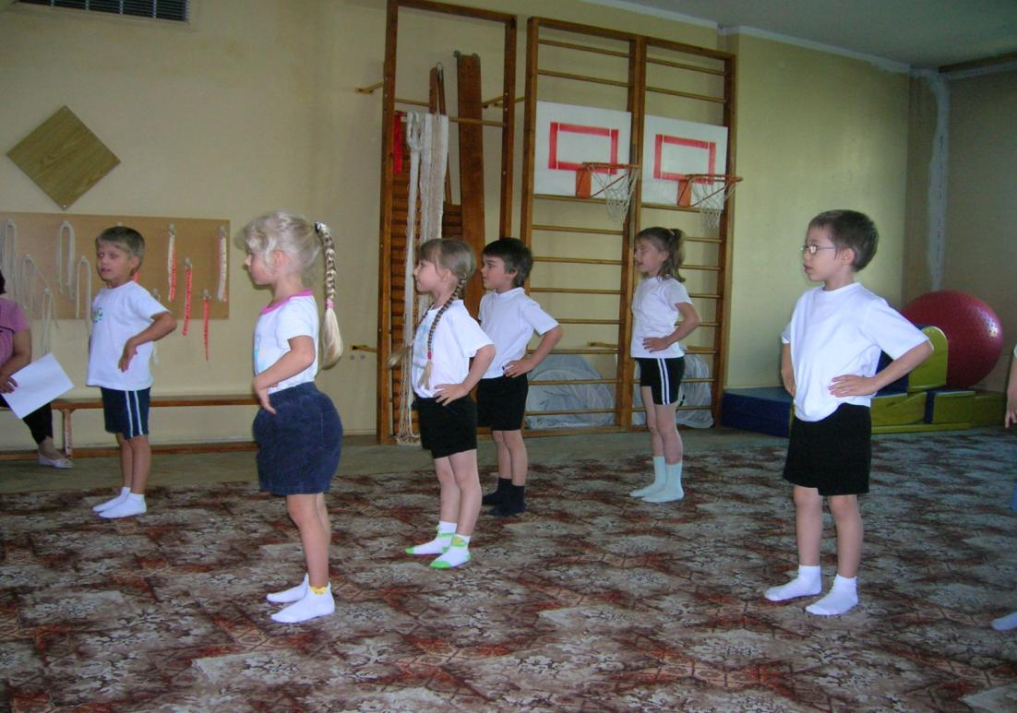
Физкультурные занятия в зале

Slide 5
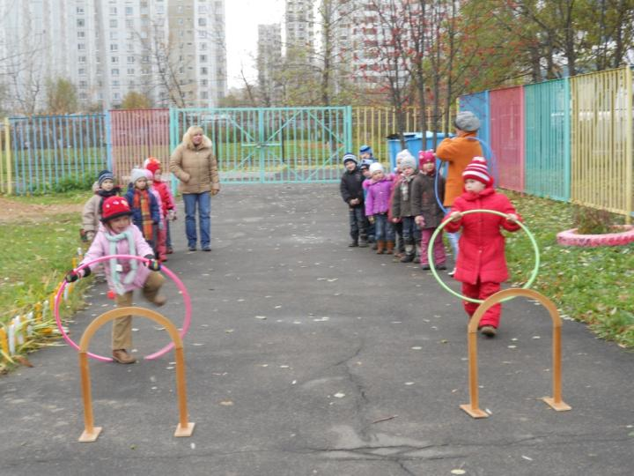
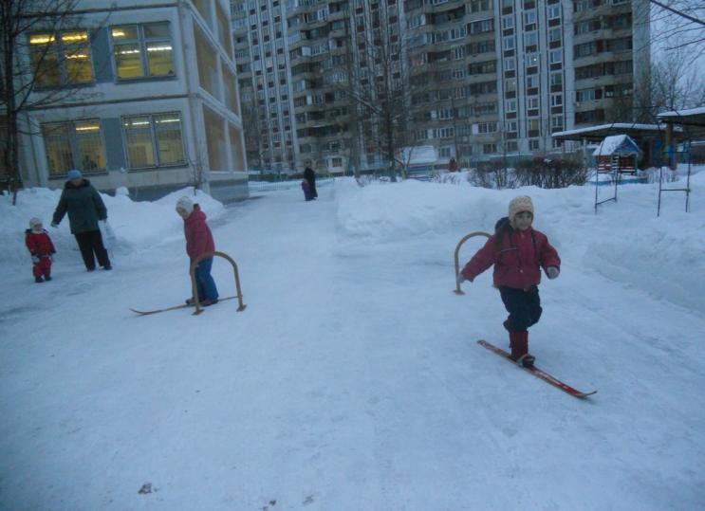
Физкультурные занятия на улице

Slide 6
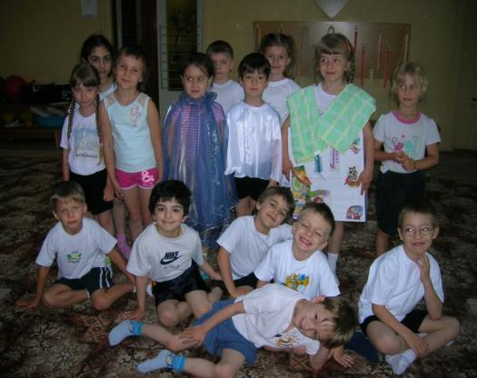
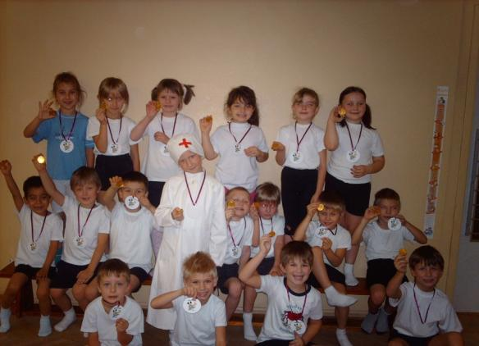
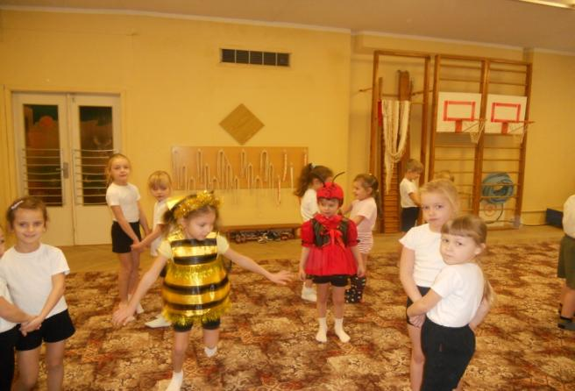
Физкультурные досуги

Slide 7
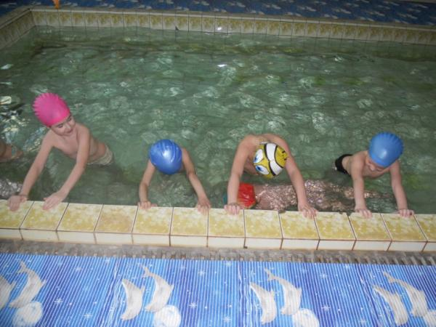
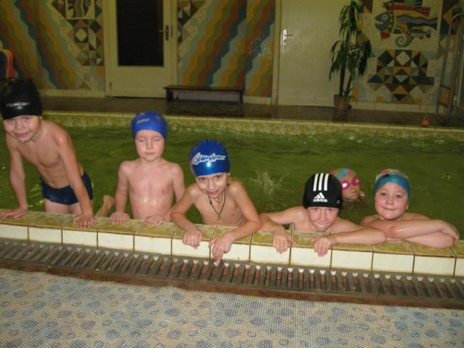
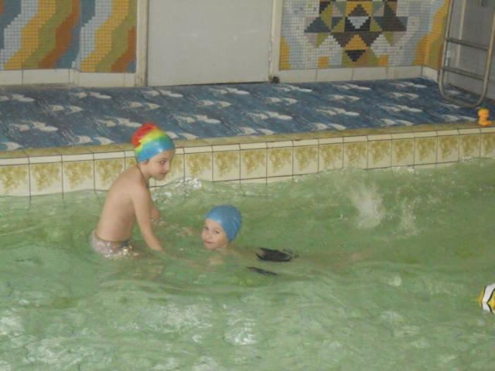
Занятия по плаванию

Slide 8
Советы
медсестры

Slide 9
Советы
медсестры

Slide 10
Советы
медсестры

Slide 11
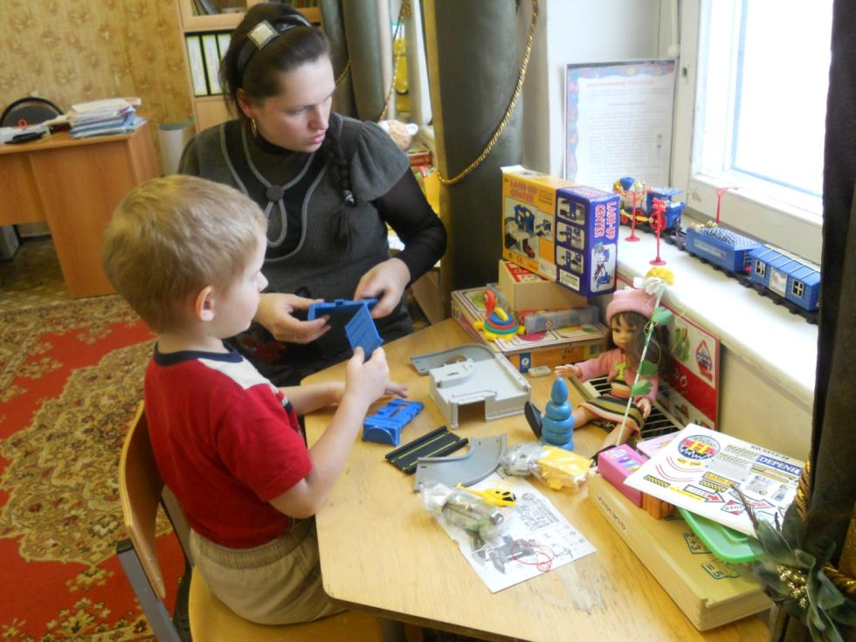
Советы педагога - психолога

Slide 14
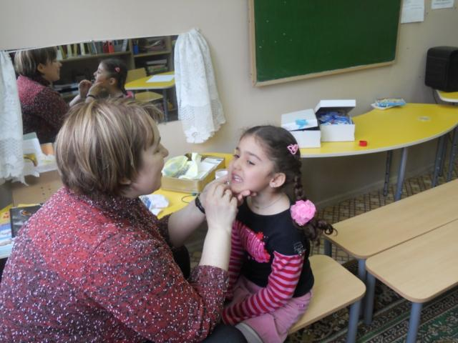
Советы
логопеда
Очень часто дети, которые плохо говорят для своего возраста, еще и плохо едят. Как правило, для них целая проблема скушать яблоко или морковку, не говоря уж о мясе. Вызвано это слабостью челюстных мышц, а она, в свою очередь, задерживает развитие движений артикуляционного аппарата.
Поэтому обязательно заставляйте ребенка жевать сухари и целые овощи и фрукты, хлеб с корочками и кусковое мясо. Чтобы развить мышцы щек и языка, покажите ребенку, как полоскать рот. Научите надувать щеки и удерживать воздух, "перекатывать" его из одной щеки в другую.
Не забывайте развивать и мелкую моторику - то есть малыш как можно больше должен работать своими непослушными пальчиками. Как бы ни казалось вам это утомительным, пусть малыш сам застегивает пуговицы, шнурует ботинки, засучивает рукава. Причем начинать тренироваться ребенку лучше не на своей одежде, а сперва "помогать" одеться куклам и даже родителям.
По мере того, как детские пальчики будут становиться проворнее, его язык будет все понятнее не только маме.
В малышовом возрасте очень полезно лепить. Только не оставляйте малыша наедине с пластилином, чтобы вовремя пресечь его желание попробовать слепленный шарик на вкус.
Многие мамы не доверяют ребенку ножницы. Но если в кольца ножниц просовывать свои пальцы вместе с детскими и вырезать какие-нибудь фигурки, получится отличная тренировка для руки.

Slide 15
Желаем Вам крепкого здоровья!!!

